Slide 1

Zmiany funkcji rodziny a potrzeby rozwojowe dzieciństwa i dorastania
Profilaktyka w rodzinie: równowaga serca i rozumu
100-lecie poznańskiej psychologii
Psychologia
na uniwersytecie
w Poznaniu
od 1919 roku
Prof. dr hab. Anna I. Brzezińska
Instytut Psychologii
aibrzez@amu.edu.pl
www.psychologia.amu.edu.pl

Slide 2
Plan spotkania
ZMIANY CYWILIZACYJNE
ZMIANY STYLU ŻYCIA
Zmiany w codziennym funkcjonowaniu
Zmiany w cyklu życia człowieka
Zmiany struktury
i funkcji rodziny
Zmiany sposobu zaspokajania potrzeb
dzieci i młodzieży przez rodziców

Slide 3
Punkt wyjścia 1.: zmiany cywilizacyjne ➔ zmiany stylu życia
Wszystkie pokolenia doświadczają dzisiaj mnogości, różnorodności i szybkości zmian wokół siebie.
Życie w czasach „wielkich zmian” tworzy zarówno szanse znalezienia właściwej dla siebie oferty działania, jak i tworzy pewne zagrożenia:
dla aktualnego funkcjonowania osób, grup (rodziny) i społeczności (np. lokalnej)
dla prognoz i budowanych przez nich planów na przyszłość.

Slide 4
Punkt wyjścia 2. każdy człowiek ma 3 rodzaje potrzeb: A – B - C
zaspokojenie potrzeb specjalnych pozwala
z powodzeniem realizować kolejne zadania rozwojowe
C. POTRZEBY SPECJALNE / INDYWIDUALNE
charakterystyczne dla DANEJ OSOBY (deficyty i nadmiary)
zaspokojenie potrzeb specyficznych uruchamia zasoby indywidualne,
pozwalające radzić sobie z nowymi / niezaspokojonymi potrzebami specjalnymi
B. POTRZEBY SPECYFICZNE
charakterystyczne dla danego ETAPU rozwojowego
zaspokojenie potrzeb uniwersalnych uruchamia zasoby indywidualne, pozwalające
radzić sobie z nowymi / niezaspokojonymi potrzebami specyficznymi danego etapu rozwoju
POTRZEBY UNIWERSALNE R – A - K
cechują każdego CZŁOWIEKA : potrzeba więzi / relacji, autonomii i kompetencji
Organizacja otoczenia fizycznego i społecznego

Slide 5
Ważne pytania
Na ile osoby dorosłe w roli rodziców i dziadków, opiekunów, wychowawców i nauczycieli,
a więc znajdujące się na różnych etapach dorosłości są w stanie dokonać decentracji w takim stopniu, by uwolnić się od kontekstu swojego życia, w tym dzieciństwa i dorastania
w czasach bardziej stabilnych
i przewidywalnych niż świat ich dzieci, wnuków i uczniów – niestabilny i nieprzewidywalny?
Czy osoby dorosłe, w roli rodziców i dziadków, opiekunów, wychowaw-ców i nauczycieli, są gotowe
i potrafią – czyli mają odpowiednią motywację, wiedzę i umiejętności – tworzyć dzieciom i uczniom warunki rozwoju optymalne ze względu na zmieniające się z wiekiem potrzeby, zarówno w środowisku fizycznym, jak i społecznym (domowym, klasowym i szkolnym), a także w przestrzeni publicznej
i w rzeczywistości internetu?

Slide 6
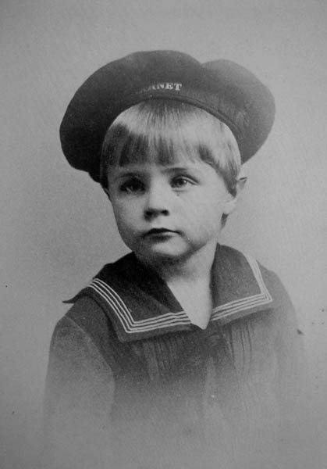
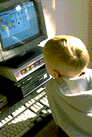
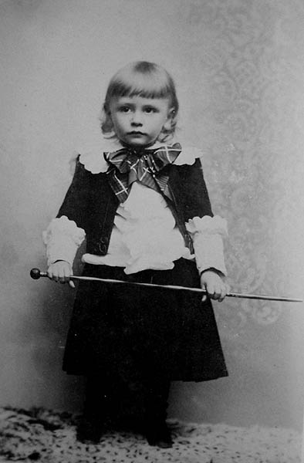

☺ Świat się zmienia ☹

Slide 7
Życie w czasach wielkich zmian
Szanse
Zagrożenia
liczne pola eksploracji
możliwość
eksperymentowania
wiele okazji do
zdobywania wiedzy
uczenie się
dokonywania wyborów
nabywanie elastycz –
ności w działaniu
uczenie się rozwiązy-
wania konfliktów
nabywanie umiejętności
życia w kontekście
wieloznacznym
bogactwo ofert
zróżnicowanie ofert
mobilność
dostępność
wielokulturowość
duża dynamika zmian
nieprzewidywalność
konfliktogenność
wieloznaczność
zagubienie w świecie
wartości (co ważne?)
zagubienie w nadmiarze
ofert (co robić ?)
rozproszenie aktywności
(5 srok za ogon)
nadmierna koncentracja
na „korzystaniu z okazji”
wiedza chaotyczna
nieustrukturowane
umiejętności
ryzyko usztywnienia,
bądź ucieczki jako
forma obrony przed
nadmiarem

Slide 8
Czy zmiana dla wszystkich oznacza to samo?
„Wielkie i szybkie zmiany”:
wielość
różnorodność
zmienność / niestabilność
nie dotyczą wszystkich pokoleń
w takim samym zakresie
w takim samym stopniu
ani nie są tak samo rozumiane
i odczuwane przez różne pokolenia

Slide 9
Różnice w rozumieniu „zmiany”
Dla pokoleń najmłodszych – dzieci, młodzieży i młodych dorosłych ( ur. po 1989 r.) – jest to od najmłodszych lat życia codzienne doświadczenie ➔ wielość ≠ nadmiar, zmienność, niestabilność jest ich „normalnością”
Dla pokoleń w wieku średnim i starszym
wielość = nadmiar, zmienność i niestabilność są źródłem wielu niepokojów i trudności w codziennym funkcjonowaniu ➔ muszą zmienić nawyki działania,
opanować nowe sposoby, często porzucić stare
Dotyczy to w sposób szczególny nie tylko osób 50+ i starszych, ale wszystkich, którzy z powodów własnych ograniczeń lub cech środowiska, w jakim żyją nie radzą sobie samodzielnie z zaspokajaniem istotnych dla siebie potrzeb i „gubią się w zmianie” czyli są zagrożeni WYKLUCZENIEM SPOŁECZNYM

Slide 10
ZATEM WIELOŚĆ I RÓŻNORODNOŚĆ ZMIAN to:
SZANSA ➔ czynnik inicjujący zmiany rozwojowe:
konieczność dokonania wyboru
podjęcie nowych zadań
opanowanie nowych umiejętności
orientacja prospektywna
orientacja na zmianę
OBCIĄŻENIA ➔ szczególnie, gdy
brak zasobów do radzenia sobie z nimi
brak obiektywnej możliwości wyboru
brak gotowości do dokonywania wyborów
brak narzędzi (wiedzy, umiejętności)
realizacji wybranej oferty
dominacja reaktywnej orientacji temporalnej
dominacja orientacji na status quo
Tego NACISKU doświadczają dziś wszystkie pokolenia
Tego doświadczają szczególnie osoby
z ograniczeniami sprawności oraz pokolenia średnie
i starsze ➔
są one zagrożone wykluczeniem społecznym

Slide 11
Co się zmienia ?
Megatrendy - zmiany cywilizacyjne
Organizacja fizycznego środowiska życia
Organizacja społecznego
środowiska życia
Główne siedliska / środowiska rozwoju
DOM
SZKOŁA
PRACA
Zadanie edukacji naturalnej i instytucjonalnej:
kształtowanie kompetencji umożliwiających adaptację w szybkozmiennych środowiskach
Tempo i dynamika oraz kierunek procesu rozwoju
➔ osiągnięcia rozwojowe

Slide 12
Literatura dot. megatrendów
Naisbitt, J. (1982 / PL1997). Megatrendy. Dziesięć nowych kierunków zmieniających nasze życie. Poznań. Zysk i S-ka Wydawnictwo [przekład: Paweł Kwiatkowski].
Naisbitt, J., Aburdene, P. (1991). Megatrends 2000. Ten New Directions for the 1990’s. New York: Warner Books.
Naisbitt, J., Naisbitt, N., Philips, D. (2001 / PL2003). High tech, high touch: technologia a poszukiwanie sensu. Poznań: Zysk i S-ka Wydawnmictwo [przekład: Alicja Unterschuetz].
Toffler, A. (1970 / PL1974). Szok przyszłości. Warszawa: PIW [przekład: Wiktor Osiatyński i Elżbieta Ryszka].
Toffler, A. (1980 / PL1986). Trzecia fala. Warszawa: PIW [przekład: Ewa Woydyłło].
Toffler, A, Toffler, H. (1995 / PL1996). Budowa nowej cywilizacji. Polityka trzeciej fali. Poznań: Zysk i S-ka Wydawnictwo [przekład: Jerzy Łoziński].

Slide 13

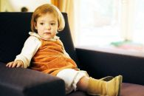

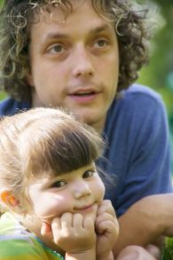
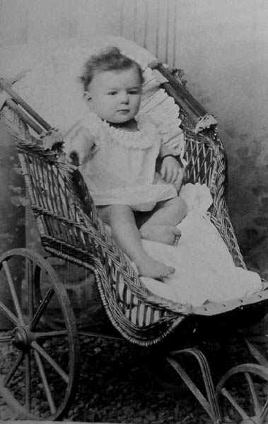
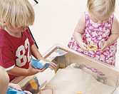
Co się zmieniło w codziennym funkcjonowaniu ludzi ?

Slide 14
Co się zmieniło ?
Kiedyś:
Okienko kasowe
Książki w bibliotece domowej, publicznej
Piekarnik i spiżarnia
Pralka Frania, namydlanie, moczenie, gotowanie, krochmalenie, maglowanie, prasowanie
Gotowanie i pieczenie
Dzisiaj:
e-bank, e-sklep, e- lekarz
e-book, e-gazeta
Wikipedia
Kuchenka mikrofalowa, lodówkozamrażarki
Pralka i suszarka automatyczna
Zmywarka do naczyń
Kupowane gotowe jedzenie

Slide 15
Dziś świat jest inny …
Kiedyś …
KARTKI „NA ŻYCIE”
telegramy
masło w liściach chrzanu
koszule non-iron
pralka Frani oraz namydlanie, moczenie, gotowanie, krochmalenie, maglowanie, prasowanie
pisanie przez kalkę
ołówek kopiowy (plucie)
kolejki do automatu telef.
zamawianie międzymiastowej i czekanie
Dzisiaj …
E.ŻYCIE
e-bank
e-book
e-lekarz
Allegro, Wikipedia
kuchenka indukcyjna
lodówko-zamrażarki,
pralko-suszarki
zmywarka do naczyń
płacenie przez telefon
płacenie „kartą”
życie w telefonie

Slide 16
Co się zmieni ?
Dzisiaj:
facebook
spam
blogi
forum
grupa dyskusyjna
czat
komunikatory
internet bezprzewodowy
internet w telefonie
fake newsy
Jutro:
?

Slide 17
Szybkozmienne środowisko to poważny czynnik ryzyka dla rozwoju
Czynnik ryzyka = czynnik zwiększający przeciążenie systemu regulacji zachowania do takiego stopnia,
że bez interwencji zewnętrznej niemożliwe jest utrzymanie:
HOMEOSTAZY
= utrzymanie stanu funkcjonowania organizmu
optymalnego z punktu widzenia
dobroci dopasowania genotyp – środowisko (goodness of fit)
HOMEOREZY
= utrzymanie ścieżki rozwoju czyli KREODU
- dotychczasowego przebiegu ścieżki rozwoju najlepiej
w danym otoczeniu dopasowanej do genotypu (developmental pathway)

Slide 18
Wpływ zmian w otoczeniu społecznym
na bieg rozwoju ludzi: dzieciństwo
skracanie okresu poniemowlęcego, dotąd skoncentrowanego na opiece:
wczesna stymulacja i edukacja niemowląt
„profilaktyczna rehabilitacja”
coraz bogatsza i bardziej zróżnicowana oferta zajęć dla najmłodszych dzieci, głównie w dużych miastach;
skracanie okresu przedszkolnego:
coraz silniejszy konflikt zabawa – nauka, tendencja do ograniczania zabawy na rzecz systematycznej nauki
segmentacja aktywności dziecka poprzez różne zajęcia dodatkowe prowadzone przez specjalistów
zachęcanie do konkurencji / rywalizacji
wprowadzanie elementów pracy na rzecz przyszłej „kariery” szkolnej i zawodowej

Slide 19
Wpływ zmian w otoczeniu społecznym
na bieg rozwoju ludzi: dorastanie
wzrost zróżnicowania zmian interindywidualnych we wczesnej fazie dorastania:
opóźnienie vs. przyspieszenie dojrzewania seksualnego, emocjonalnego, poznawczego,
wzrost zróżnicowania wewnątrz grup dziewcząt i grup chłopców
wzrost zróżnicowania między dziewczętami a chłopcami
wydłużenie późnej fazy dorastania:
zmiany demograficzne związane z wydłużeniem życia sprawiają, że rodzice mogą dłużej sprawować opiekę nad dziećmi, a nastolatki – dłużej poszukiwać własnej tożsamości, przygotowując się do pełnienia ról w dorosłości
pojawienie się nowej fazy przejściowej: „odroczonej dorosłości”,
w której zwiększa się rozdźwięk między poszukiwaniem i budowaniem własnej tożsamości a podjęciem ról i zadań okresu dorosłości

Slide 20
Wpływ zmian w otoczeniu społecznym
na bieg rozwoju ludzi: dorosłość
wydłużenie czasu trwania kryzysu środka życia – związane ze zmianami demograficznymi i warunkami życia średniego pokolenia
szybsze wchodzenie w trzecią fazę dorosłości – problem wczesnych emerytur, długotrwałego bezrobocia, ograniczania aktywności, marginalizacji i wykluczenia
zróżnicowanie ścieżek rozwoju w okresie późnej dorosłości:
zróżnicowanie ofert aktywności
infantylizacja ofert
segmentacja pokoleń ➔ „zajęcia dlA SENIORÓW”
zróżnicowanie indywidualnej gotowości i umiejętności korzystania
z ofert przeznaczonych dla osób w tym wieku
nieliczne oferty dla mężczyzn

Slide 21
Wpływ zmian na funkcjonowanie rodzin
odchodzenie od rodzin wielopokoleniowych na rzecz rodzin dwupokoleniowych (rodzice i dzieci);
brak wyraźnego określenia ról kobiety i mężczyzny, zmiana definicji kobiety i mężczyzny oraz zmiana ich ról pełnionych w rodzinie (zarobkowanie, podział obowiązków domowych, opieka i wychowanie dzieci / wnuków, np. urlop tacierzyński)
zmiana struktury rodziny: związki nieformalne, rodziny bez dzieci, rodziny niepełne, rekonstruowane, rodzina singla, dzieci w związkach homoseksualnych, rodziny „patchworkowe”, w których coraz więcej jest dziadków i pradziadków niż dzieci (skutki dla rozwoju dzieci???)
zmiana wieku zostawania rodzicem: obniżanie wieku (młodociani rodzice), jak i podwyższanie (późne rodzicielstwo) związane z wyborami życiowymi lub względami medycznymi, w tym długotrwałym leczeniem bezpłodności.
Dzieci wychowują się w różnych typach rodzin oraz doświadczają zmian przez przekazy społeczne i media w różnych obszarach funkcjonowania społeczeństwa. Dla dorosłych zmiany te są wyraźne (dostrzegają różnicę między tym, „jak było”, a tym, „jak jest”), ale dla dzieci są one niedostrzegalne; dzieci po prostu żyją w takiej rzeczywistości.

Slide 22
Podstawowe funkcje rodziny
Funkcja ekonomiczna: UTRZYMANIE
→ zaspokojenie podstawowych potrzeb (jakość życia),
dostęp do edukacji / kultury/ ochrony zdrowia
Funkcja opiekuńcza: OPIEKA
→ zaspokojenie podstawowych potrzeb psychicznych: uniwersalnych, specyficznych dla wieku i indywidualnych
Funkcja wychowawcza: WYCHOWANIE
przygotowanie do pełnienia ról społecznych (socjalizacja)
umożliwienie realizacji potencjału twórczego (emancypacja)
Funkcja emocjonalno - ekspresyjna: POMOC
→ wspieranie i pomaganie szczególnie w sytuacjach trudnych / kryzysowych

Slide 23
Rodziny ryzyka dla rozwoju dzieci / nastolatków: nierównowaga funkcji
nadmierna opieka
nadmierna ochrona
ciągła kontrola
wyręczanie dziecka
nadmierna koncen-tracja na dziecku
udzielanie wsparcia zbyt dużego w sto-sunku do zasobów
nadmierna koncen-tracja na kwestiach materialnych:
aby przeżyć w rodzinach ubogich
dla prestiżu w rodzinach bogatych
koncentracja na spełnianiu wymogów społecznych
wymaganie od dziecka podporząd-kowania się rodzicom i innym dorosłym
opieka
pomoc
utrzymanie
wychowanie
dziecko niesamodzielne
brak poczucia
odpowiedzialności
brak poczucia kompetencji
dziecko nadmiernie skupione na sobie
roszczeniowe,
wymagające ciągłej uwagi i kontroli doros³ego
dziecko skupione na dobrach materialnych
„posiadam, więc jestem”
Instrumentalnie traktujące innych
dziecko nadmiernie skupione na stawaniu się „dobrym chłopcem / dziewczynką”,
na spełnianiu oczekiwań innych

Slide 24
Jak było: kultura postfiguratywna
DZIADKOWIE
rodzice
dzieci

Slide 25
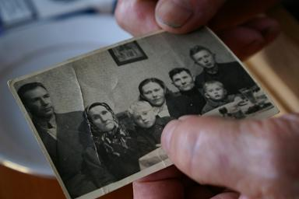
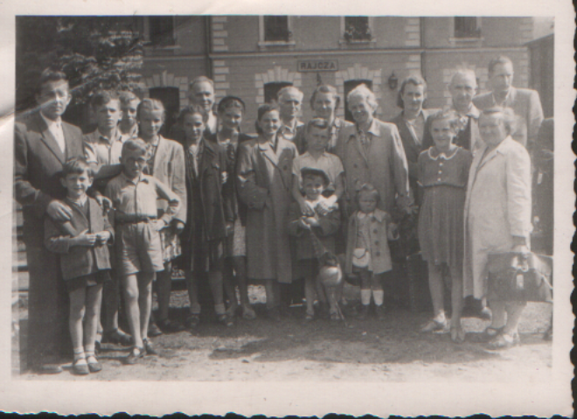
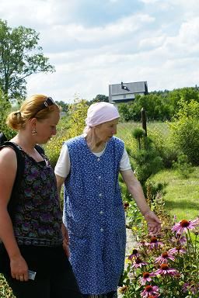
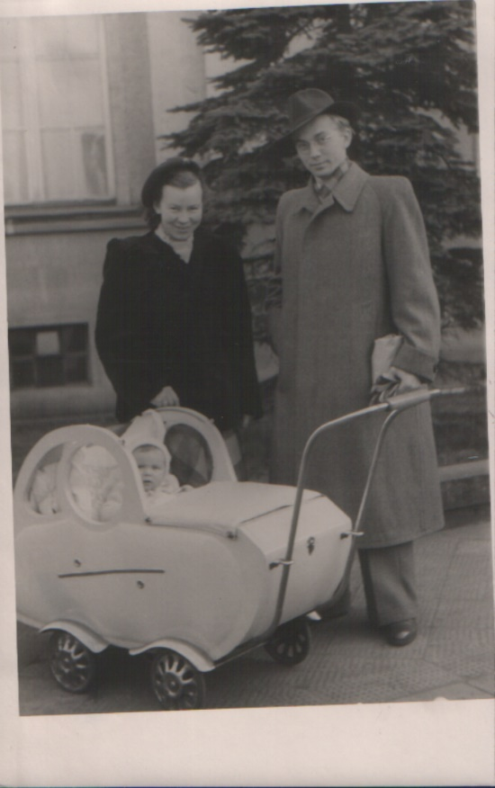
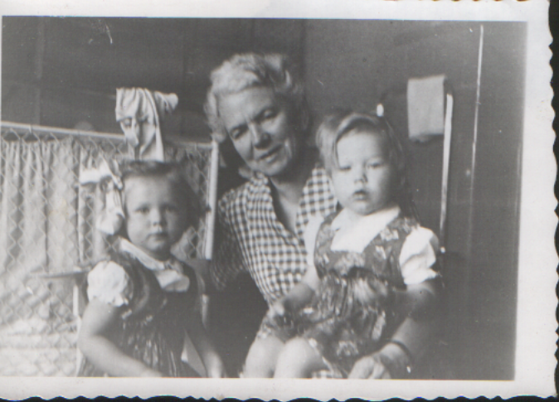

Slide 26
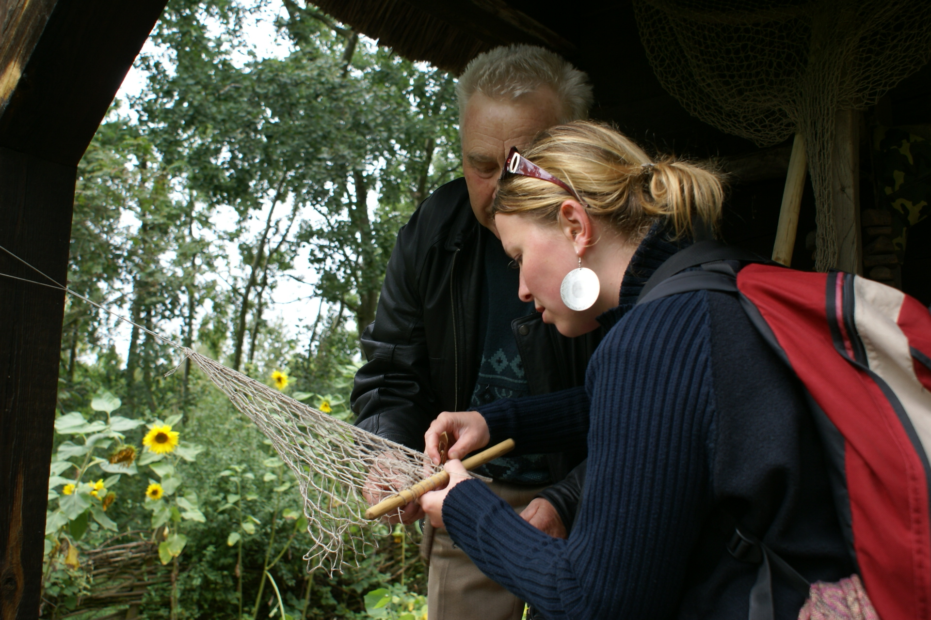
świat
dorosłych
świat
dzieci
edukacja

Slide 27
Jak jest: kultura kofiguratywna
dziadkowie
RODZICE
dzieci

Slide 28
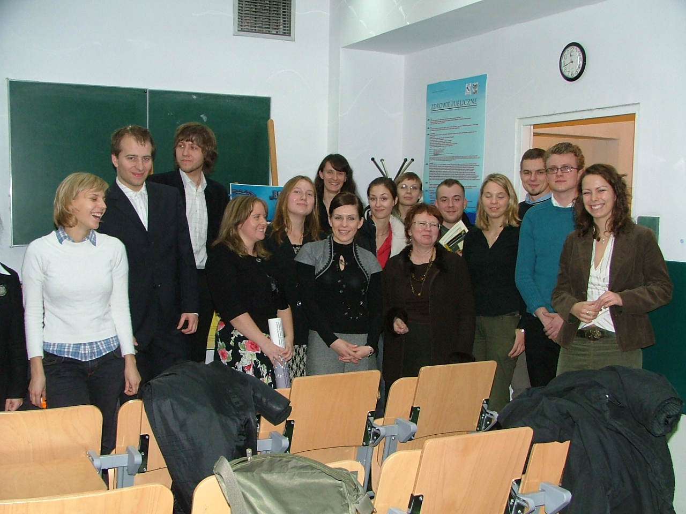
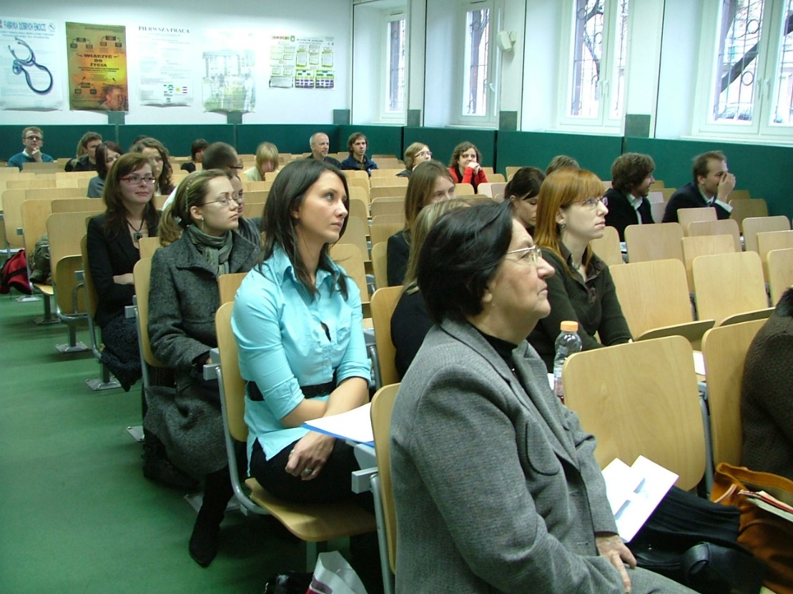
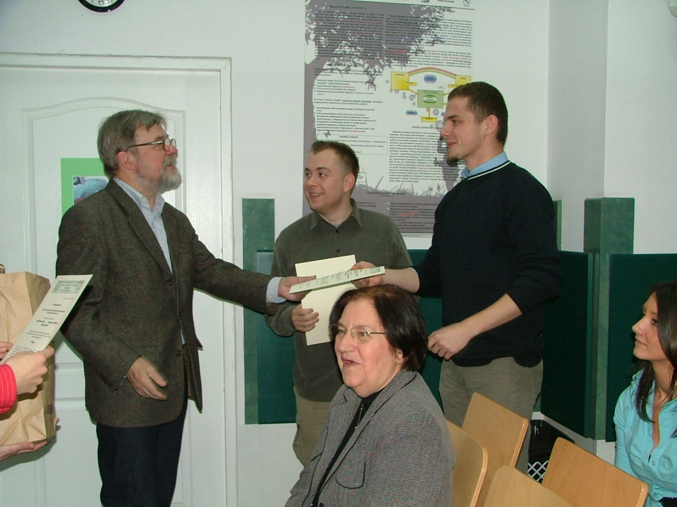
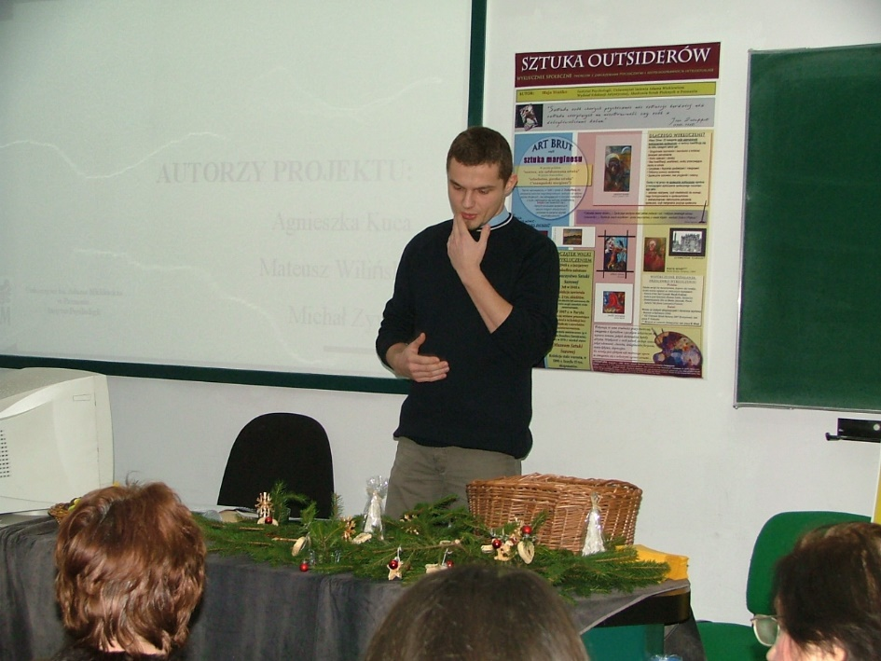
edukacja
świat
dorosłych
świat
dzieci

Slide 29

Jak będzie: kultura prefiguratywna
Dzieci stają się nośnikami zmian
dziadkowie
rodzice
DZIECI

Slide 30
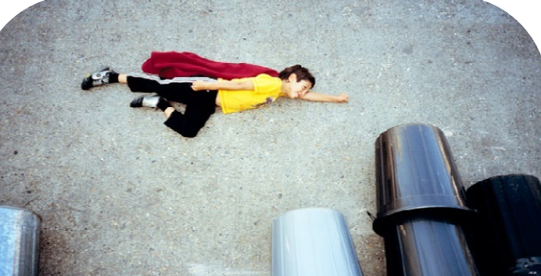
Zmiany, zmiany …
  Aktywni dziadkowie „żyją własnym życiem”
  Rodziny są mniejsze, więcej jedynaków
  Dzieci wychodzą na plan pierwszy
  Z sąsiadami mniej kontaktów
  Rzadziej się wspólnie bawimy, śpiewamy
  Mniej zabaw „na dworze”, „w obejściu”
  Dorośli przed telewizorami, a dzieci w internecie
  Coraz większe różnice materialne („gadżety”)
  Coraz trudniej przewidzieć, co będzie

Slide 31
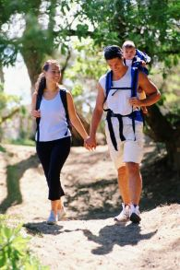
Zmiana roli dorosłych:
W KULTURZE POST - FIGURATYWNEJ:
dorosły to źródło wiedzy i wyrocznia moralna, autorytet oparty na sile zajmowanej POZYCJI
W KULTURZE KO - FIGURATYWNEJ:
dorosły to współ – pracownik dziecka (ucznia), autorytet oparty na KOMPETENCJACH
W KULTURZE PRE - FIGURATYWNEJ:
dorosły to mentor i doradca,
autorytet oparty na wyrazistej własnej TOŻSAMOŚCI

Slide 32
Punkt wyjścia: jakie czasy tacy ludzie i „takie młodzieży chowanie”
Dzieciństwo i młodość rodziców i dziadków są INNE
niż dzieciństwo i młodość ich dzieci i wnuków
Kulturowy (także cywilizacyjny) kontekst rozwoju rodziców i dziadków w ich dzieciństwie i młodości był INNY niż aktualny kontekst rozwoju ich dzieci i wnuków
CO SIĘ ZMIENIŁO ?

Slide 33
Kto jest DZIŚ nauczycielem,
kto jest DZIŚ uczniem?
Wiekowa a mentalna „odległość” ucznia od nauczyciela
dzieciństwo
0 – 10 lat
dorastanie
10 - 20 lat
wkraczanie w dorosłość
20 - 30 lat
wczesna dorosłość
30 - 40 lat
młodsi średniacy
40 - 50 lat
starsi średniacy
50 - 60 lat
młodsi starsi
60 - 70 lat
starsi starsi
70 - 80 lat
najstarsi starsi
80 - 90 lat
seniorzy
90 - 100 lat

Slide 34

Jak dziś myśleć o relacjach:
wzajemna socjalizacja
POLE wzajemnych oddziaływań
świat
dzieci
świat dorosłych
świat ludzi

Slide 35
W jakim kontekście działają dorośli i dzieci ?
➔ każdy ma swoich znajomych
rodzina
rodzina
interakcja
D
Dz
Zasoby indywidualne
Zasoby indywidualne
M E D I A
Zasoby społeczne
Zasoby społeczne
koledzy
koledzy
Instytucje
i ich kultura organizacyjna
Społeczność lokalna

Slide 36
Podstawowe źródła trudności w relacjach dzieci i dorosłych:
coraz większa nieprzystawalność światów dorosłych / nauczycieli
i dzieci / młodzieży / uczniów
pułapka socjalizacyjna:
czy „starzy” mogą skutecznie socjalizować „młodych” ?
pułapka edukacyjna:
czy wiemy czego i po co uczyć ?

Slide 37
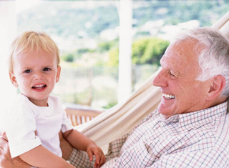
Wnioski: miejsce dla starszych dzisiaj
aktywnie szukać bliskiego kontaktu
z osobami młodszymi od siebie
pielęgnować te kontakty
uczyć się od młodszych jak najwięcej
  jest to warunek TWÓRCZEGO PODEJŚCIA
  do własnego życia
być osobą znaczącą dla młodszych

Slide 38
PEJZAŻ EPIGENETYCZNY
Która ścieżka będzie bardziej adaptacyjna ?
Co jest bardziej adaptacyjne – stara czy nowa ścieżka?
Zmieniają się warunki życia / działania
Epigeneza (z gr. epí ‘na, po’ + génesis ‘pochodzenie’) - teoria biol. zakładająca,
że w czasie rozwoju embrionalnego kolejno powstają i rozwijają się nieistniejące uprzednio struktury i narządy zarodka; twórcą teorii epigenezy był embriolog niem. Caspar Friedrich Wolff (1734-94); jest to hipoteza opozycyjna do teorii preformacji.

Slide 39
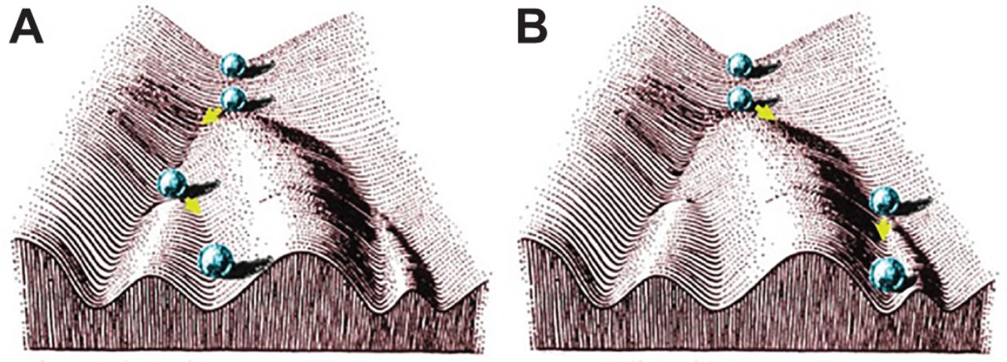

PEJZAŻ EPIGENETYCZNY (Waddington)
Denis Noble J Exp Biol 2015;218:816-818
© 2015. Published by The Company of Biologists Ltd
Waddington's developmental landscape diagram
Notes:
Waddington's developmental landscape diagram. The landscape itself and the ball at the top are from his original diagram. The subsequent positions of the ball have been added to illustrate his point that development can be canalised to follow different routes (A and B). The plasticity to enable this to happen already exists in the wild population of organisms (modified diagram by K. Mitchell).

Slide 40
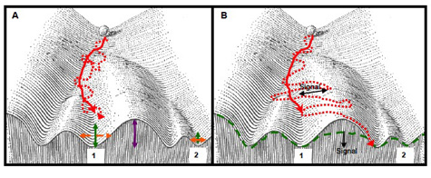
Życie to ciągłe wybieranie, a bieg rozwoju to konsekwencja tych wyborów
Edukacja daje świadomość, gotowość i narzędzia wybierania
Osoba o dużej zdolności adaptacyjnej
(pola eksploracji wokół ścieżki rozwoju),
ale o niskiej mobilności adaptacyjnej
Osoba o dużej zdolności adaptacyjnej
(pola eksploracji blisko i daleko od kreodu)
i o wysokiej mobilności adaptacyjnej
Eksploracja służy utrzymaniu się
w swoim kreodzie przez jak najlepsze wykorzystanie zasobów danego środowiska
Eksploracja służy zmianie kreodu przez zdobycie jak naj- większej wiedzy
o zasobach różnych środowisk

Slide 41

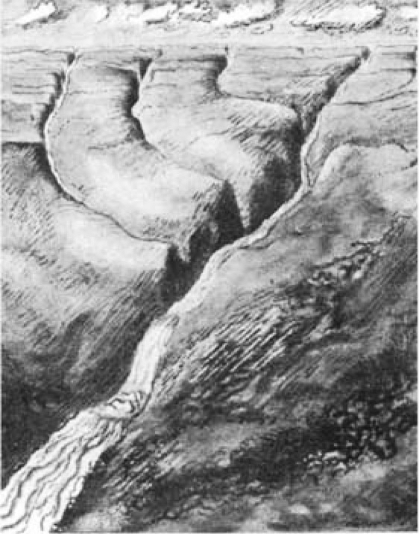
PEJZAŻ EPIGENETYCZNY (Waddington)
xx

Slide 42
Związek homeostazy i homeorezy
zasoby jednostki
i zasoby otoczenia są niewystarczające, by poradzić sobie z obciążeniami
zakłócenie
homeostazy
coraz większe
i trwające w czasie zakłócanie homeostazy
zasoby jednostki
oraz zasoby otoczenia są wystarczające, by radzić sobie z obciążeniami
zakłócenie
homeorezy
obciążenia
utrzymanie optymalnego stanu
Zasoby indywidualne
Stymulacja procesu rozwoju
Zaburzenie procesu rozwoju
stabilizacja
Zasoby otoczenia
Podjęcie decyzji
o zmianie kreodu dotychczasowego
Większy wysiłek, by utrzymać się
w starym kreodzie
stagnacja

Slide 43



Jakie czasy, taka edukacja
To jest LEW. Lew ma cztery łapy i grzywę….
Tanie loty na wakacje? Last minute?
Tu siedzą uczniowie – słuchają i zapamiętują.

Slide 44
Dzisiejsze realia – co jest potrzebne?
aktywizowanie i kształtowanie MYŚLENIA TWÓRCZEGO
  bo trzeba rozwiązywać coraz bardziej niestandardowe problemy
  w różnych perspektywach czasu (teraźniejszość, przyszłość - perspektywa krótko-, średnio- i długofalowa)
kształtowanie umiejętności WSPÓŁPRACY
  bo trzeba rozwiązywać coraz bardziej złożone problemy typu „cross”, co wymaga „użycia” różnej wiedzy i umiejętności z jednej strony, a z drugiej poczucia kompetencji, zaufania do siebie i innych
usprawnianie KOMUNIKACJI z użyciem TIK
  bo trzeba rozwiązywać problemy w coraz krótszym czasie,
  co wymaga szybkiego i sprawnego zdobywania informacji, porozumiewania się i konsultowania z innymi osobami np. z ekspertami

Slide 45
Potrzeby dziecka / nastolatka
Potrzebna wiedza z psychologii osobowości
Potrzeby UNIWERSALNE
KAŻDEGO CZŁOWIEKA:
bliskiej więzi, poczucia autonomii i poczucia kompetencji
Potrzeby SPECYFICZNE
dla etapu życia czyli dla wieku i płci
Potrzebna wiedza z psychologii rozwoju
Potrzeby SPECJALNE
rozwojowe i edukacyjne ze względu na:
(1) deficyty / ograniczenia
(2) nadmiary
Potrzebna wiedza z pedagogiki specjalnej

Slide 46
Miejsce dzieciństwa w cyklu życia
DORASTANIE
próbowanie, eksperymentowanie
⬇
sprawdzanie siebie
w różnych sytuacjach życiowych
⬇
START W SAMODZIELNE życie osobiste
i społeczne
DZIECIŃSTWO
nabywanie
i doskonalenie podstawowych kompetencji życiowych
⬇
BUDOWANIE
PODSTAW
samodzielnego funkcjonowania
DOROSŁOŚĆ
budowanie planów
i realizacja celów życiowych
⬇
KORZYSTANIE
Z SAMODZIELNOŚCI
dla siebie,
dla innych,
dla dobra wspólnego

Slide 47
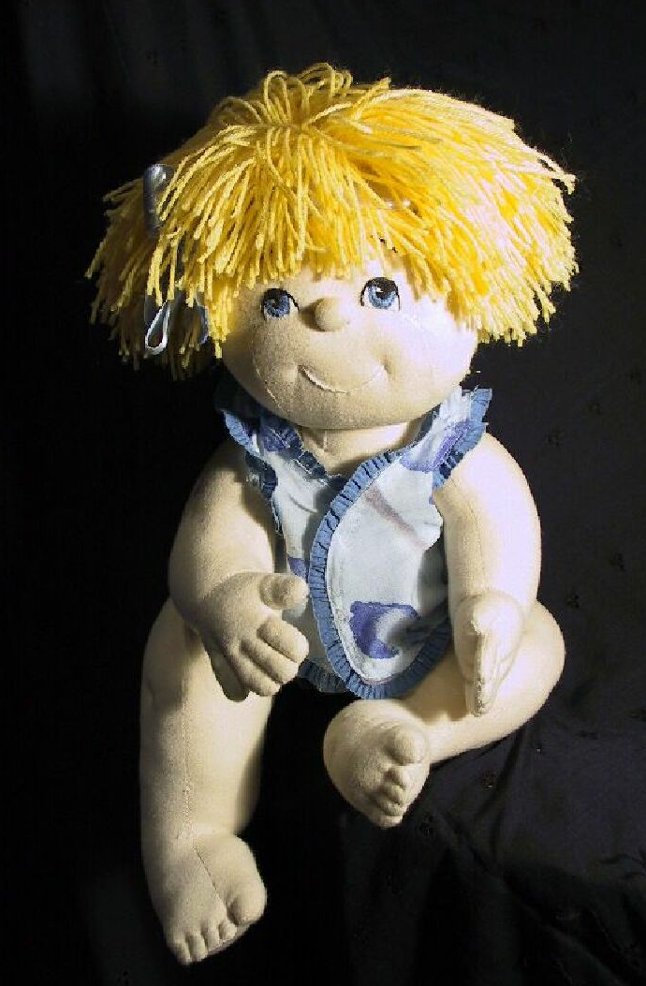
DZIECIŃSTWO TO WAŻNY ETAP W ŻYCIU:
kształtują się podstawy kompetencji poznawczych, emocjonalnych i społecznych potrzebnych w codziennym życiu
65-..?.. lat Integracja
35-65 lat Generatywność
23-35 lat Bliskie związki
17-22 lata Tożsamość indywidualna
11-16 lat Tożsamość (wielo)grupowa
era
7-10 lat Przedsiębiorczość, skuteczność
4-6 lat Fantazja, inicjatywa, tworzenie
2-3 lata Autonomia i własne terytorium psychiczne
0-1 rok ż. Bazowe zaufanie do innych ludzi, świata i siebie

Slide 48
Bazowe kompetencje potrzebne do zaspokajania
własnych potrzeb i spełniania wymagań otoczenia
Gotowość
i umiejętność współpracy
Bliskie
związki
z ludźmi
Zaufanie
i poczucie autonomii
Dojrzałe = odpowiedzialne funkcjonowanie
Ciekawość, fantazja
i wyobraźnia
Twórcze rozwiązywanie problemów

Slide 49
Od czego zależy nasz rozwój?
PRZEBIEG I EFEKTY ROZWOJU
Zaspokajanie potrzeb: uni-wersalnych i indywidualnych
Realizowanie oczekiwań
i wymagań otoczenia
AKTYWNOŚĆ OSOBY
Motywacja i chęć działania:
„z ciekawości”
Umiejętności i chęć uczenia się
„dla przyjemności”
JAKOŚĆ ŚRODOWISKA ROZWOJU
rola osób znaczących – przyzwolenie na poszukiwanie i wybieranie
Potencjał biologiczny:
możliwości organizmu
Jakość środowiska fizycznego: możliwości działania

Slide 50
Co oznacza równowaga w wymiarze wychowawczym?
Dzieciństwo
Dorastanie
Dorosłość
EKSPLORACJA I EKSPERYMENTOWANIE
fizyczny świat przedmiotów
relacje z innymi ludźmi
EKSPLORACJA I EKSPERYMENTOWANIE
wewnętrzny świat psychiczny
świat idei (ideologia, religia, filozofia)
EFEKT
zróżnicowane doświadczenia
w świecie przedmiotów
w świecie ludzi
w świecie idei
równowaga
równowaga
równowaga
OBOWIĄZKI
wobec siebie
wobec innych ludzi
na rzecz dobra wspólnego
ZOBOWIĄZANIA
wobec siebie
wobec innych
na rzecz dobra wspólnego
EFEKT
odpowiedzialne podejmowanie decyzji
przewidywanie ich skutków
gotowość ponoszenia ich konsekwencji

Slide 51
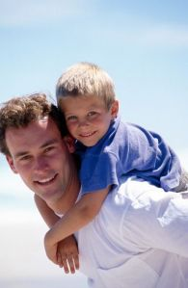
3. Rola dorosłych
Coraz rzadziej wzór do naśladowania
➔ coraz częściej osoba,
z którą razem się coś robi
dla innych i razem z innymi
Coraz rzadziej „źródło wiedzy” i „wyrocznia moralna”
➔ coraz częściej źródło poczucia bezpieczeństwa
i partner w rozmowie, wymianie opinii i ocen

Slide 52
Dorosły razem z dzieckiem
tworzy i dba o środowisko fizyczne
DOM
wokół domu, w domu
MOJE MIEJSCE
do spania, nauki, pracy, zabawy, odpoczynku
Przedszkole / SZKOŁA
wokół szkoły, w szkole, w klasie
MOJE MIEJSCE
do nauki, pracy, zabawy, odpoczynku
Środowisko jako ŹRÓDŁO OFERT zapraszających do aktywności
bezpieczeństwo fizyczne i zdrowie:
przestrzeń, hałas, światło, temperatura, zieleń
czystość, porządek, ład, estetyka
dostępność fizyczna - brak barier np. architektonicznych
dostępność psychiczna - wolno mi, mogę, nie boję się
atrakcyjność ➔ WŁASNE MIEJSCA PO SWOJEMU URZĄDZONE

Slide 53
Dorosły razem z dzieckiem tworzy
i dba o środowisko społeczne
DOM
kontakty rodziców
kontakty dzieci
bliska i dalsza rodzina
znajomi i przyjaciele
sąsiedzi
➔ rodzina OTWARTA
SZKOŁA i KLASA
kontakty „w pionie” = międzywiekowe
kontakty „w poziomie” = wewnątrzwiekowe
goście w szkole, wyjścia
➔ szkoła OTWARTA
  bogactwo kontaktów społecznych
  różnorodność kontaktów społecznych
  jak najwięcej miejsc edukacyjnie aktywnych
Różno-
rodność

Slide 54
Dorosły razem z dzieckiem dba
o równowagę różnych działań
TRADYCJA ⬅ ➔ NOWOCZESNOŚĆ
Co ?
Jak ?
Z kim ?
OBOWIĄZKI
i praca
Działania:
bezpośrednie (fizyczne)
pośrednie (internet, komórka)
z osobami w różnym wieku
W RÓŻNYCH MIEJSCACH
W ZESPOŁACH
o różnej liczbie osób - dobranych losowo
i wg woli
ZABAWA
i odpoczynek
NAUKA: wiedza
i umiejętności
W PARACH
z dziećmi
i z dorosłymi
SAMODZIELNIE

Slide 55
Dzięki dorosłym dziecko
od początku dzieciństwa zyskuje:
poczucie bezpieczeństwa dzięki zakorzenieniu
w swojej rodzinie i w swojej społeczności
zaufanie do innych ludzi i do siebie
dzięki wiedzy o tym, że do celu prowadzą różne drogi
odwagę w poznawaniu świata
dzięki wiedzy o tym, jak świat się zmienił i zmienia
umiejętność twórczego myślenia
dzięki wiedzy o tym, jak ludzie różnie sobie radzą
w trudnych sytuacjach w życiu

Slide 56
Jakie środowisko tworzone przez dorosłych
sprzyja rozwojowi dziecka?
W dzieciństwie:
stabilne i przewidywalne, rutynowe, bogate w rytuały
+ dające przyzwolenie na różnorodną eksplorację
W wieku szkolnym:
bogate w oferty różnych ról i zadań
+ zachęcanie do wybierania / decydowania
W okresie dorastania:
stawiające trudne wyzwania
+pryncypialne moralnie (dorosły = „latarnia morska”, ale nie „kierunkowskaz”)

Slide 57
Pomagającycy,
szanujący indywidualność dziecka DOJRZALI DOROŚLI
Jakimi chcemy być dorosłymi?
Fajni
KUMPLE
albo
RZADKO OBECNI
Do bólu KONSEKWENTNI
Ja mam rację!

Slide 58
Podstawowy warunek formowania się tożsamości dzieci
i nastolatków: kontakt z osobami znaczącymi
Xxx
PRZESZŁOŚĆ
PRZYSZŁOŚĆ
Tradycja
Korzenie
Historia rodziny
KAPITAŁ kulturowy,
społeczny
i osobisty
Historia kraju
INWESTYCJA
Zwyczaje
Rytuały
Przepisy
Wzory

Slide 59
Edukacja wspomagająca rozwój: równowaga dróg uczenia się
PRZEKAZ SPOŁECZNY
podawanie
i przyswajanie
DOŚWIADCZANIE
eksperymentowanie
i praktykowanie
REFLEKSJA
zastanawianie się ocenianie

Slide 60







Podstawowy warunek prawidłowego rozwoju: równowaga
OBCIĄŻENIA:
wyzwania, wymagania, obciążenia, obowiązki
ZASOBY indywidualne:
własne doświadczenie,
wiedza, umiejętności, cechy osobowości, talenty, deficyty, ograniczenia
OGRANICZENIE SPRAWNOŚCI
SZCZEGÓLNE ZDOLNOŚCI
Posiadane kompetencje
i możliwości rozwoju
ZASOBY społeczne:
system wsparcia społecznego:
rodzina, przedszkole, szkoła, instytucje
opieki społecznej, zdrowia, kultury

Slide 61
Do poczytania …
Brzezińska, A. I. (red.). (2005). Portrety psychologiczne człowieka. Praktyczna psychologia rozwojowa. Gdańsk: Gdańskie Wydawnictwo Psychologiczne.
Brzezińska, A. I., Kaczan, R., Ohme, M., Resler-Maj, A., Wiliński, M. (2009).
Od zależności do samodzielności. Wspomaganie rozwoju dzieci z ograniczeniami sprawności. Gdańsk: Gdańskie Wydawnictwo Psychologiczne
Brzezińska, A. I. (2013). Dziadkowie, rodzice i dzieci: o relacjach między pokoleniami. Remedium, 2 (240),1-3
Brzezińska, A. I. (red.). (2014). Niezbędnik Dobrego Nauczyciela. Warszawa:
Instytut Badań Edukacyjnych – dostępne na: www.eduentuzjasci.pl/dziecko-nastolatek
Seria I: Rozwój w okresie dzieciństwa i dorastania (tomy 1-6)
Seria II: Opieka i wychowanie w okresie dzieciństwa i dorastania (tomy 1-6)
Seria III: Edukacja w okresie dzieciństwa i dorastania (tomy 1-6)
Seria IV: Monitorowanie rozwoju w okresie dzieciństwa i dorastania (tomy 1-6)

Slide 62
I. Grzegorzewska, L. Cierpiałkowska, A. Borkowska (red.), (2020).
Psychologia kliniczna dzieci i młodzieży.
Od teorii do praktyki.
Warszawa: Wydawnictwo Naukowe PWN.
Brzezińska, A. I., Rozwój w okresie dzieciństwa i dorastania: środowisko rozwoju, zadania rozwojowe, nabywane kompetencje.
Brzezińska, A. I., Profilaktyka zaburzeń psychicznych i promocja zdrowia dzieci i młodzieży.

Slide 63





http://psychologia.amu.edu.pl/4365-2/ip-w-dzialaniu/
Aktywny Mały Uniwersytet Latający
Zaproszenie Co trzeba wiedzieć, zanim szkoła się zgłosi? Skąd są szkoły? GALERIA Niezbędnik Dobrego Nauczyciela | Wielkopolskie Konferencje dla Nauczycieli Akcja WYCHOWAWCA! Po co przedszkole? Sześciolatki w szkole Szkolne progi: z klasy III do IV Młodzież Seniorzy Książka w rodzinie | Tutoring E-learning TIK, nowe technologie Ewaluacja Konstruowanie projektów Aktywizacja społeczności O edukacji | Małe dziecko Przedszkole Nauczanie początkowe Szkoła Dorastanie Późna dorosłość

Slide 64
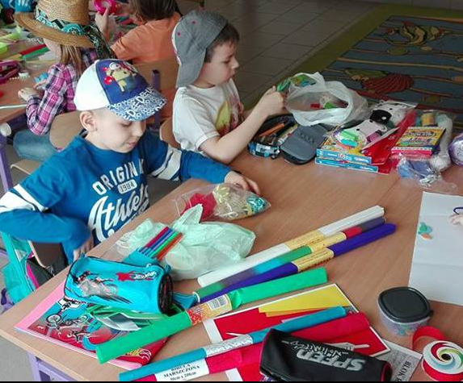
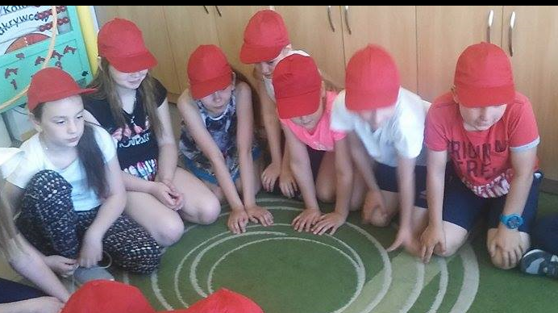

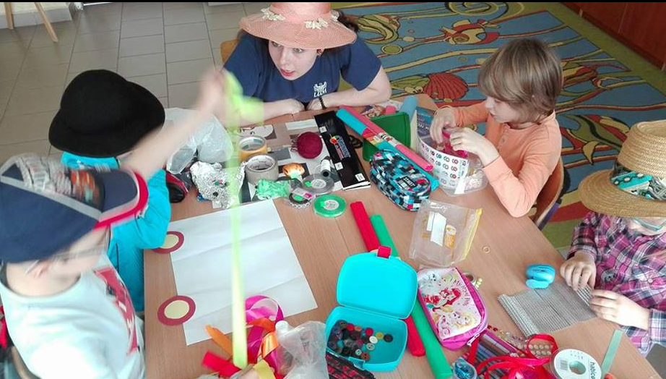

Slide 65

Dziękuję
za uwagę !

